Slide 1
Varno in učinkovito učno okolje v očeh učiteljev
9.1 delavnica:

Slide 2
NAMEN DELAVNICE
Razmisliti, kako uspešni smo pri ustvarjanju varnega in učinkovitega učnega okolja, in kaj bi lahko še izboljšali.
Vključiti vse učitelje v strokovni pogovor, izmenjavo izkušenj in učenje drug od drugega, pri čemer se sliši glas vsakega posameznika.

Slide 3
POTEK DELAVNICE
Oglejte si video Šola, ki se zavzema za varno in učinkovito učno okolje.

Slide 4
POTEK DELAVNICE
S kolegom, ki sedi poleg vas, se pogovorite o tem, katero učno okolje je po vašem mnenju varno in učinkovito? Pri tem sta vam lahko v pomoč iztočnici (10 min):
»Varno in učinkovito učno okolje prepoznam ...«
»Pouk je zasnovan tako, da ...«
V nadaljevanju te delavnice uporabite gradivo Šola, ki se zavzema za varno in učinkovito učno okolje.

Slide 5
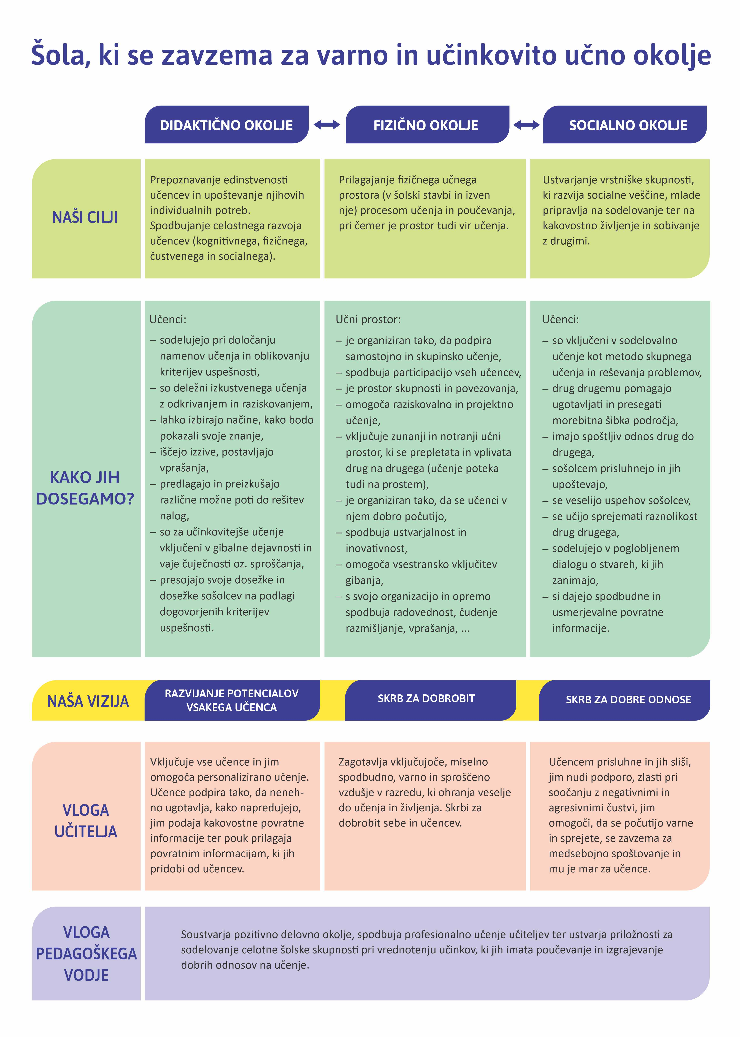

Slide 6
POTEK DELAVNICE
Zapise na gradivu Šola, ki se zavzema za varno in učinkovito učno okolje samostojno preberite in označite strategije, ki jih lahko prepoznate pri vašem pouku oz. na šoli, ter razmislite o primeru učne prakse, ki to dokazuje (15 minut).
S kolegom si izmenjajta informacije o strategijah, ki sta jih označila, in predstavita primere, ki to dokazujejo (10 minut).

Slide 7
POTEK DELAVNICE
Izberite učno okolje (didaktično, fizično ali socialno), ki bi ga želeli izboljšati v svoji pedagoški praksi. Sprehodite se po predavalnici in poiščite štiri učitelje, ki so izbrali isto učno okolje, in z njimi oblikujte skupino (10 minut).
V skupinah se pogovorite o izbranem učnem okolju, pri čemer odgovorite na spodnja vprašanja (15 minut):
VPRAŠANJA:
Zakaj je izbrano učno okolje pomembno?
S katerimi strategijami bi lahko izboljšali pouk glede na izbrano učno okolje?
Kako bodo to zaznali učenci?

Slide 8
POTEK DELAVNICE
V skupinah zberite svoje razmisleke in jih zapišite v skupni spletni dokument, ki ga lahko do prihodnjega skupnega srečanja (delavnica 9.3) dopolnite (5 minut).

